Slide 1
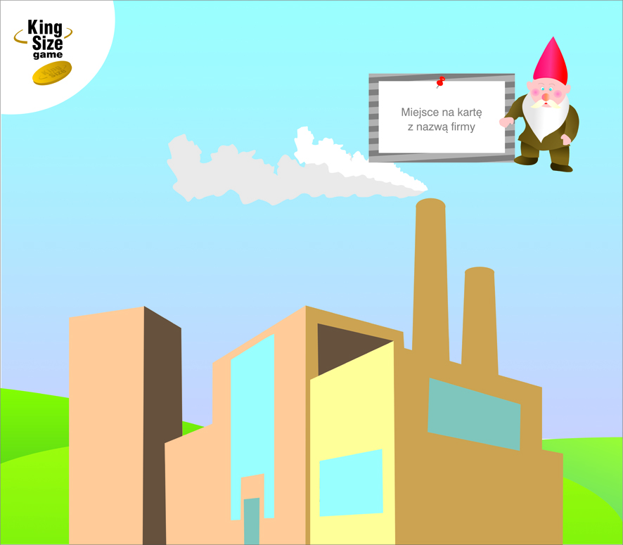
Grywalizacja
jako aktywizująca metoda nauczania – moduł Ekonomia
KING SIZE GAME
REGULAMIN I LOGIKA GRY

Slide 2

CEL I ETAPY GRY
Cel:
„KING SIZE” to typowa gra konfliktowa (antagonistyczna), ponieważ każdy grający zespół dążąc do wygranej prowadzi politykę wyniszczenia pozostałych drużyn, tj. do wyeliminowania ich z gry.
Zespoły uczestniczące w grze (firmy produkcyjne) dążą do wypracowania jak największej nadwyżki ekonomicznej ze swojej działalności.
Podstawowym i jedynym kryterium wyłonienia firmy zwycięskiej jest stan konta księgowego – wygrywa drużyna, która ma najwyższe saldo końcowe.
Etapy:
wersja KING SIZE Basic (minimum 3 pierwsze kroki gry)
MOŻLIWOŚCI DECYZYJNE: INWESTYCJE, MODERNIZACJA, REKLAMA, OCLENIE RYNKU
wersja KING SIZE bis (od 4 kroku gry)
MOŻLIWOŚCI DECYZYJNE: JAK W WERSJI BASIC + KREDYTY, FUZJE, LICYTACJE BANKRUTÓW

Slide 3
PRODUKT i RYNKI KING SIZE Basic
Drużyny uczestniczące w grze zakładają firmy produkujące krasnale ogrodowe. Wszystkie krasnale, choć mogą nieznacznie różnić się od siebie designem, wykonaniem czy technologią, to produkty standardowe (homogeniczne). Oznacza to, że między firmami występuje konkurencja doskonała, gdzie podstawowym atrybutem konkurencji jest cena sprzedaży.
Uczestnicy gry prowadzą produkcję w obiektach produkcyjnych zlokalizowanych na danych rynkach krajowych, gdzie prowadzą również sprzedaż. Dodatkowo, firmy mogą umieszczać część sprzedaży na rynku światowym „WORLD”, gdzie nie występują firmy produkujące krasnale.

Slide 4
WALUTA I KAPITAŁ POCZĄTKOWY KING SIZE Basic
Jednostką pieniężną dla wszystkich producentów i rynków jest „JEDEN PROFIT”.
Na początku gry wszystkie firmy dysponują kapitałem własnym w wysokości X profitów – wartość kapitału początkowego jest ustalana przez Arbitra gry i oznajmiana graczom na początku rozgrywki. Są to środki własne firm uwidocznione na kontach księgowych. Środki te nie są oprocentowane – funkcjonują jako kapitał pracujący firm.
Uwaga!!! W trakcie gry jest obowiązek utrzymywania nadwyżki płynnościowej min. 10 profitów

Slide 5
WARUNKI CENOWO-POPYT0WE KING SIZE Basic
Cena wyjściowa jednego krasnala na rynkach krajowych i na rynku światowym wynosi 2 profity za 1 sztukę.
Miesięczna chłonność rynku WORLD określana jest przez Arbitra gry na początku rozgrywki i może mieścić się w przedziale od 50 do 130 sztuk.
Z kolei chłonność rynków krajowych jest stała i przy cenie 2 profity za sztukę wynosi 10 sztuk miesięcznie.
Cenowa elastyczność popytu na krasnale ogrodowe wynosi 1, tzn. obniżenie ceny np. o 50% do 1 profita za sztukę powoduje wzrost chłonności rynku o 50%. Oznacza to, że redukcja ceny o 1 profit prowokuje zwiększenie sprzedaży na rynkach krajowych do poziomu 15 sztuk miesięcznie.
Cenowa elastyczność popytu
= procentowa zmiana wielkości zapotrzebowania
/ procentowa zmiana ceny

Slide 6
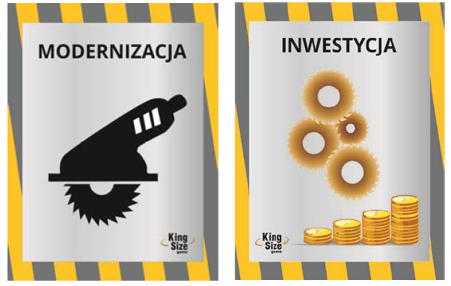
MOCE PRODUKCYJNE KING SIZE Basic
Każda firma dysponuje na początku gry zdolnością produkcyjną 30 sztuk krasnali miesięcznie. Zdolność ta może być powiększona drogą modernizacji parku maszynowego bądź w formie inwestycji w nową linię technologiczną.
Modernizacja oznacza zwiększenie mocy produkcyjnych o 10 sztuk miesięcznie, kosztem 5 profitów (wpłacanych do kasy arbitra). Modernizację można przeprowadzić tylko jeden raz i jej efekty są odczuwalne tylko przez jeden miesiąc (dany krok gry).
Kapitałochłonność inwestycji wynosi 1 profit / 1 sztukę, co oznacza, że inwestując 10 profitów (wpłata do kasy arbitra) zwiększamy produkcję o 10 sztuk. Skala i częstotliwość inwestycji są w zasadzie dowolne, z tym jednak, że wskutek niepodzielności inwestycji nakład może być tylko krotnością 10 profitów - karta inwestycyjna to koszt 10 profitów. Nie można w tym samym czasie przeprowadzać inwestycji i modernizacji jednocześnie.

Slide 7
KOSZTY KING SIZE Basic
Koszty operacyjne produkcji krasnali obejmują dwa komponenty:
koszt stały niezależny od wielkości produkcji, który wynosi 20 profitów miesięcznie (tzn. jest naliczany w każdym kroku gry niezależnie od decyzji produkcyjnych); Uwaga! W przypadku połączenia firm lub przejęcia (co jest możliwe w trybie licytacji bankruta lub w trybie dobrowolnej fuzji przewidzianej w wersji „bis” gry), koszt stały obciążający nowy podmiot (po połączeniu) wynosi 30 profitów miesięcznie;
koszt zmienny, obejmujący bezpośrednie koszty produkcji krasnali, wynoszący 1 profit za 1 krasnala, jest naliczany przez arbitra gry w zależności od zgłoszonej w danym kroku gry decyzji co do wielkości produkcji.
Biorąc pod uwagę fakt, że wraz ze wzrostem produkcji koszt jednostkowy (koszt stały + koszt zmienny przypadający na jednostkę produkcji) maleje, konkurujące firmy są zmotywowane do zwiększania produkcji i ekspansji sprzedaży. Ta cecha gry wywołuje stosunkowo silną presję konkurencji, zatem decyzje o zwiększaniu produkcji muszą iść w parze z odpowiednimi decyzjami cenowymi.

Slide 8
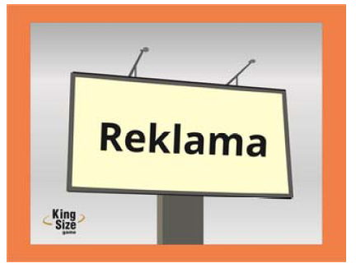
REKLAMA KING SIZE Basic
Obok konkurencji cenowej istnieje możliwość zintensyfikowania sprzedaży poprzez reklamę. Strategia ta polega na zakupie w agencji PRowej kosztownej, ale skutecznej kampanii reklamowej.
Za usługę reklamy należy zapłacić 7 profitów, dzięki czemu można zwiększyć sprzedaż w danym miesiącu odpowiednio o 20 % dotychczasowej sprzedaży zarówno na rynku krajowym jak i na rynku WORLD.
Uwaga! Oddziaływanie kampanii reklamowej trwa tylko jeden krok gry.

Slide 9
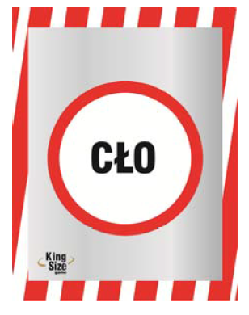
POLITYKA OCHRONY RYNKU KING SIZE Basic
Jedną ze strategii ekspansji sprzedaży jest próba wejścia na obce rynki krajowe. Firmy nie mogą jednak kierować towaru na rynek obcy, jeżeli własny rynek jest niezaspokojony.
W celu ochrony rynku krajowego przed tego typu atakami, przedsiębiorstwa mogą wprowadzić cła wwozowe w wysokości I profit za krasnala. Cło obciąży firmę obcą atakującą chroniony rynek – sprzedawca taki musi uiścić do kasy arbitra po 1 proficie za każdą sprzedaną na chronionym rynku sztukę krasnali.
Wprowadzenie cła daje pewien komfort funkcjonowania na własnym rynku, jednak oznacza konieczność poniesienia pewnych kosztów - 10 profitów (wpłacane do kasy arbitra).
Z polityki ochrony celnej swojego rynku można się wycofać, co powoduje automatyczne uchylenie restrykcji dla firm obcych i pozwala na odzyskanie części wydatków na cło (możliwe jest odzyskanie połowy koszty oclenia rynku tj. 5 profitów).

Slide 10
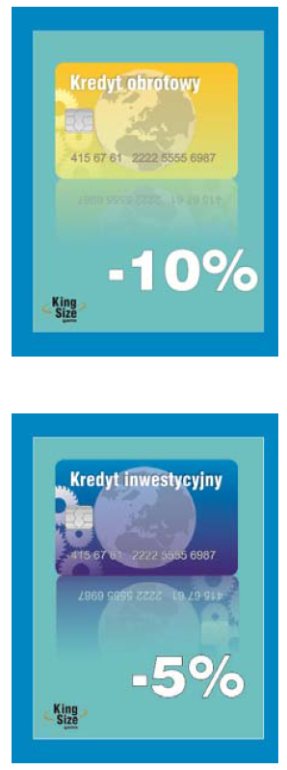
KING SIZE bis KREDYTOWANIE
Gracze mogą korzystać z kredytu obrotowego (kredyt w rachunku bieżącym) na działalność bieżącą. Oznacza to, iż znika utrudnienie polegające na operowaniu tylko do wysokości stanu konta. Decyzję w sprawie wysokości kredytu obrotowego należy skonsultować z Arbitrem gry, który ocenia zdolność kredytową firmy. Wartość kredytu nie może jednak przekroczyć 3 krotności stanu konta księgowego w ostatnim zamkniętym kroku gry. Kredyt obrotowy jest oprocentowany według stopy od 2 do 4% w każdym kroku gry, odsetki są naliczane w momencie pojawienia się debetu na koncie. Spłata kredytu musi nastąpić w danym kroku (po fazie sprzedaży i kalkulacji wyników finansowych) gry pod rygorem naliczenia odsetek karnych w wysokości 10%.
Gracze mogą również zaciągnąć kredyt inwestycyjny na sfinansowanie inwestycji, modernizacji lub przejęcie obcej firmy. Spłata kredytu następuje na zakończenie gry. Oprocentowanie w skali od 3 do 10% wartości kredytu naliczane jest jednak w każdym kroku gry. W przypadku braku środków na spłatę odsetek, Arbiter ogłasza upadłość firmy, która może zostać zlicytowana (patrz kolejny punkt regulaminu).

Slide 11
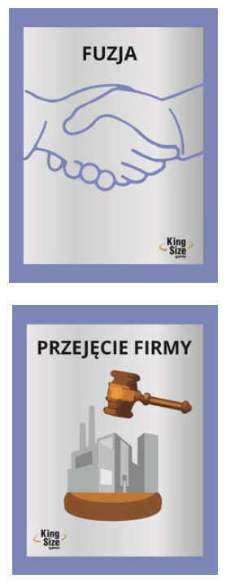
KING SIZE bis FUZJE I PRZEJĘCIA
Firmy mogą swobodnie kształtować stosunki wewnątrz sektora, tzn. w tym etapie gry dopuszczane są połączenia graczy oraz przejęcia firm upadających.
Połączenie (fuzja) następuje po zgodnym oświadczeniu woli dwóch firm i ogłoszeniu tego faktu do wiadomości publicznej.
Przejęcie może dotyczyć firmy, która w danym kroku gry wykazuje stan konta poniżej 20 profitów (po uwzględnieniu postępowania ugodowego z arbitrem) i odbywa się na zasadach określonych przez arbitra gry, najczęściej przetarg otwarty lub licytacja.
Uwaga! W efekcie połączenia bądź przejęcia nowy podmiot ponosi obniżone koszty stałe funkcjonowania – 30 profitów miesięcznie. Po połączeniu mogą się ujawnić również tzw. korzyści skali (patrz kolejny punkt regulaminu).

Slide 12
KORZYŚCI SKALI
Na tym etapie gry wyraźnie zaznaczają się korzyści skali, tzn. zjawisko spadku kosztów jednostkowych produkcji po osiągnięciu zdwojonej produkcji (w stosunku do mocy wyjściowej 30 sztuk).
Oznacza to, iż firma, która w danym miesiącu produkuje powyżej 60 sztuk produkcji bieżącej ponosi obniżony koszt zmienny — 0,5 profita za sztukę.

Slide 13
ZESTAWIENIE GŁÓWNYCH PARAMETRÓW GRY setup
1/ Ustawiamy liczbę drużyn
2/ Ustawiamy chłonność rynku „WORLD”
PARAMETRY ZMIENNE – WG DECYZJI ARBITRA GRY
Liczba drużyn | 3 | 4 | 5 | 6 | 7
Chłonność rynku światowego „WORLD” | 50 | 70 | 90 | 110 | 130
Kapitał startowy do dyspozycji drużyn | od 70 do 100 profitów
Oprocentowanie kredytu inwestycyjnego | Od 3 do 10 proc. w każdym kroku gry
Oprocentowanie kredytu obrotowego | Od 2 do 4 proc. w każdym kroku gry (odsetki karne 10 proc.)
Nazwy drużyn | Dowolne nazwy
3/ Ustawiamy wartość kapitału startowego
4/ Określamy stopy procentowe kredytów (obrotowego i inwestycyjnego)
5/ Drużyny przyjmują dowolne nazwy

Slide 14
WZÓR ARKUSZA DECYZYJNEGO
1/ Ustalamy decyzje strategiczne i taktyczne
Nazwa drużyny / firmy
Krok gry
DECYZJE STRATEGICZNE i TAKTYCZNE
Inwestycje
Modernizacje
Reklama
Ochrona celna
Fuzja (połączenie)
Kredyt inwestycyjny
Kredyt obrotowy
DECYZJE OPERACYJNE
Bieżące rozmiary produkcji
Zapasy magazynowe
Strategia sprzedaży
rynek | ilość |  | cena | przychód
Rynek 1
Rynek 2
Rynek 3
Rynek 4
Rynek 5
Rynek 6
Rynek 7
Rynek WORLD
ŁĄCZNIE
2/ Ustalamy ceny i ilości sprzedaży na konkretnych rynkach

